Slide 1
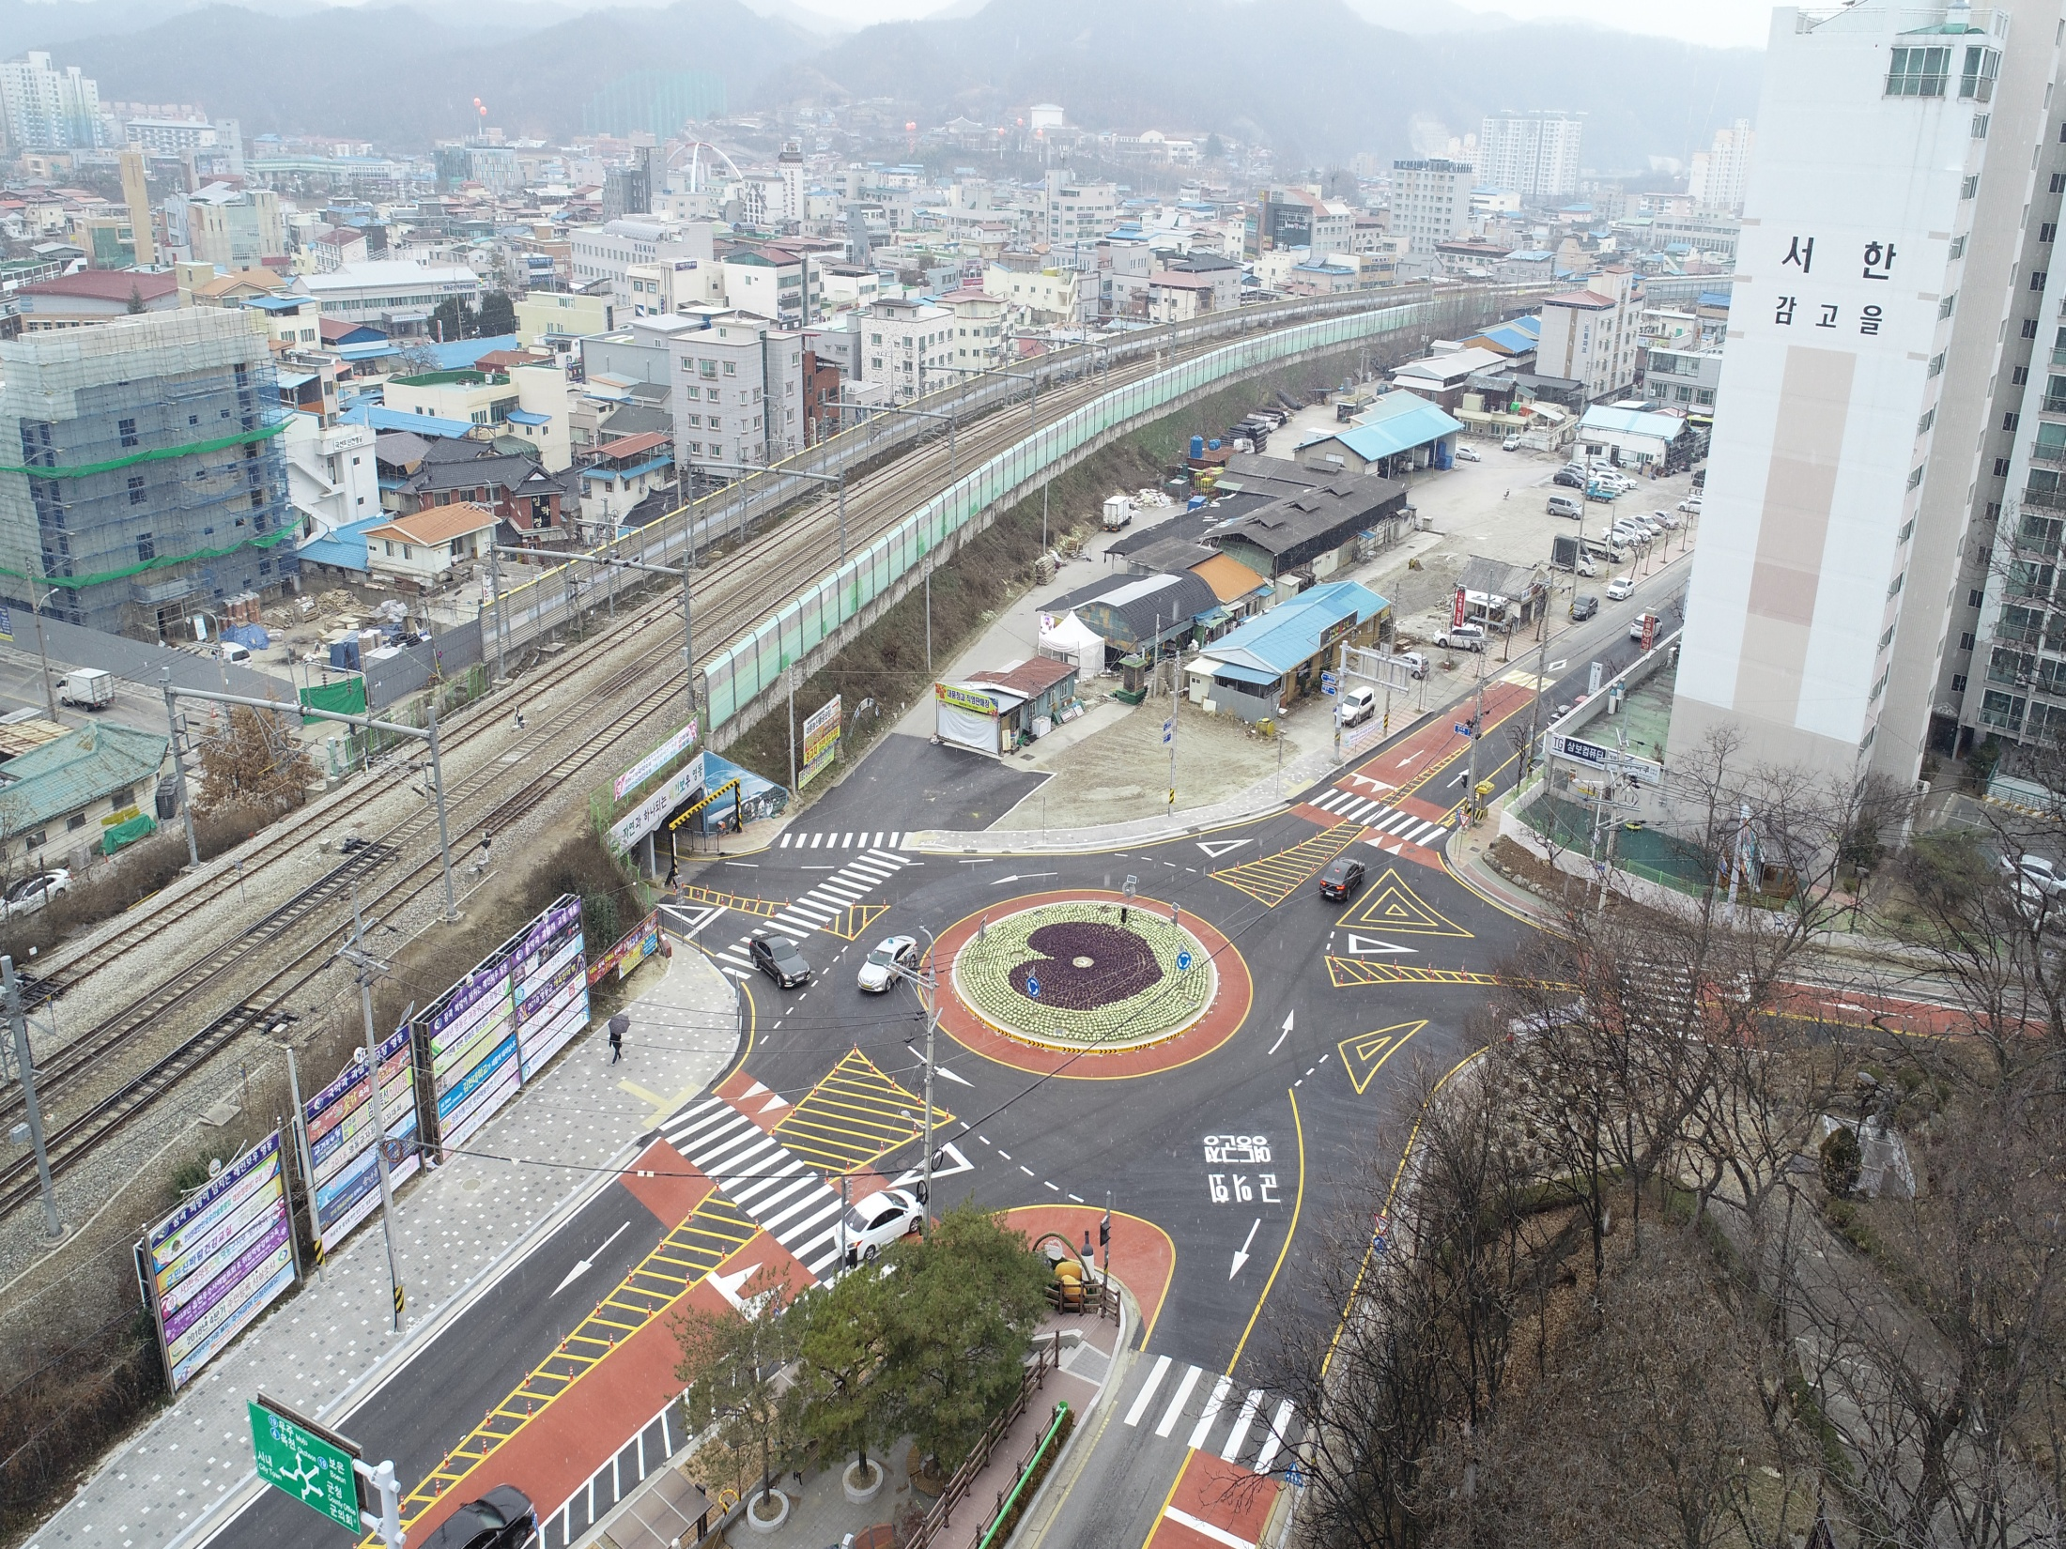
도시건축과

Slide 2
10-1. 2040년 영동군기본계획수립 용역
목표연도 : 2040년/1,150백만원/36개월
계약심사 및 일상감사요청
10-2. 군계획위원회 제1분과위원회 개최
1월중 /도시건축과장외 8명
자원순환관련시설(용산면 금곡리) 증축 개발행위허가 심의
10-3. 소규모주민숙원사업 합동측량 및 설계반 운영
2018. 12. 26.(금) ~ 2019. 2. 28.(목)/농로정비 등 197건 /5,773백만원
현지측량 및 설계서 작성

Slide 3
10-4. 소규모주민숙원 민간보조사업 추진
1월~ 6월 /회관신축 등 19건 /358백만원
회관 신축 및 개·보수, 비품 구입 등
10-5. 도시재생 마을공동체 역량강화사업
영동역 일원/ 1월 ~12월/20백만원
수탁계약[(사)충북남부만들기지원센터]
10-6. 공동주택 관리비용 지원사업 심사위원회 개최
1월 중/400백만원
공동주택 관리비용 지원사업 대상지 선정

Slide 4
10-7. 농촌주택개량사업 신청 안내 및 접수
01.01.(수) ~ 02.01.(금) / 접수처 : 도시재생팀
주택개량을 희망하는 자, 무주택자, 귀농예정자
10-8. 국토부 지역개발사업 추진
(단위 : 백만원)
사업명 | 사업량 | 사업비 | 사업내용 | 비고
경부선 영동가도교 확장사업 | L= 220m | 11,000 | 실시설계 | -
영동 햇살가득 다담길 조성사업 | L= 560m | 3,145 | 실시설계 | -

Slide 5
10-9. 군계획도로 개설사업 추진
(단위 : 백만원)
사업명 | 사업량 | 사업비 | 사업내용 | 비고
합 계 (9지구) | L=1,284m | 3,985
설계리(소로1-5) (설계리 찜질방 입구) | L=80m | 100 | 실시설계
매천리(소로3-80) (외식문화교육관 앞) | L= 50m | 250 | 실시설계
영동병원~귀골간도로 | L=450m | 500 | 실시설계
황간 남성근린공원 진입로 | L=120m | 200 | 실시설계
동정리(소로3-144) (동정 마을회관 뒤) | L=120m | 350 | 보상협의
동정리(소로1-16) (이든펠리스~황소카센타) | L= 90m | 650 | 공사집행
동정리(소로2-78) (이든펠리스) | L= 130m | 150 | 공사집행
남성리(소로2-326) (황간농협 뒤) | L=220m | 785 | 보상협의
황간면 신흥2교 재가설 | L=24m | 1,000 | 공사집행

Slide 6
10-10. 기타현안업무
영동병원~귀골간도로 외 3건 실시설계/1,050백만원
도시재생활성화계획 수립용역/협상에의한계약/250백만원
새뜰마을사업 공동작업장 설계용역/200백만원
2019년 간판정비사업 대상구역 지정공시/영동 제1교~소화의원
▣ 이달의 중점 홍보 사항
2019년도 농촌주택개량사업 신청안내/ 일간지, 감고을 소식지 게재

